Slide 1
Воєнне лихоліття
Активізація патріотичної тематики, героїчного пафосу, посилення філософічності в літературі цього періоду
Підготувала:
вчитель української мови та літератури
вечірньої(змінної)школи №20 м. Києва
Вакула Наталія Олександрівна

Slide 2
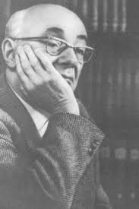
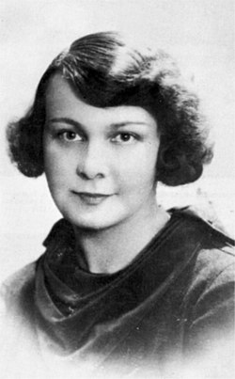
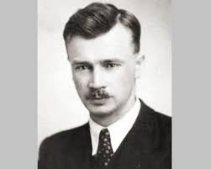
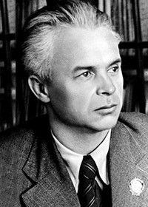
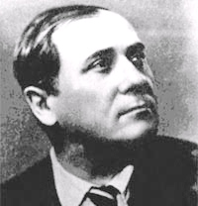
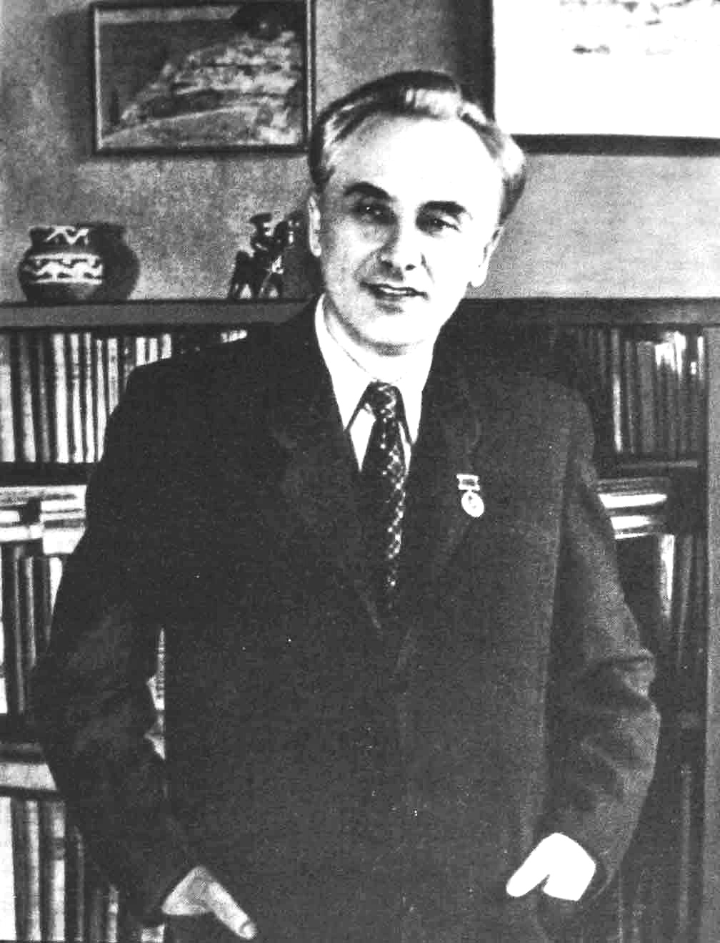

Slide 3
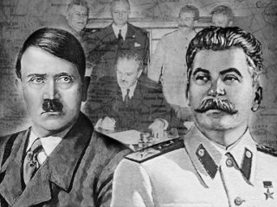
Україна під час Другої світової війни була ареною ідеологічної
боротьби двох ворожих сил — комуністичного та німецько-
фашистського режимів. З обох боків велася активна боротьба за вплив на свідомість українців. Однією з провідних у ці роки стала публіцистика як найдієвіший засіб впливу на читачів.

Slide 4
Через Другу світову війну, що не оминула своїм чорним крилом Україну, ідеологічний тиск було послаблено, тому літературно-мистецьке життя пожвавилося.
Письменники у своїх творах мали можливість більше порушувати національно-патріотичні проблеми з огляду на боротьбу з фашизмом. Частину літераторів було евакуйовано, правління СПУ та деякі редакції періодичних видань переїхали до Уфи (Росія). Понад сто письменників воювали на передовій та в партизанських загонах, працювали співробітниками у фронтових періодичних виданнях. У боях
загинув М. Трублаїні, О. Телігу було розстріляно в Бабиному Яру,
О. Ольжича закатовано в німецькому концтаборі.

Slide 5
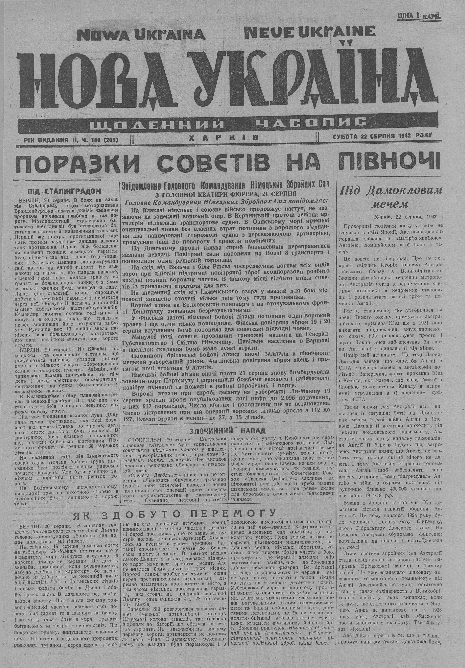
У Харкові в газеті «Нова Україна» працювали Іван Багряний та Юрій Шевельов, на Волині в часописі «Волинь» — Улас Самчук, у Києві видавали «Українське слово» та «Литаври» О.Теліга, Олег Ольжич, легально діяли часописи «Сурма» та «Українські вісті» у Львові.
Однак гітлерівська окупаційна адміністрація швидко зрозуміла їхню небезпеку для себе й ліквідувала всі друковані засоби інформації, що ставили питання про шляхи розвитку України, обстоювали інтереси рідного народу.

Slide 6

Активними учасниками ідеологічного фронту були українські радянські письменники. Митці старшого покоління змушені були евакуюватися на схід Росії, в Уфу, і працювати в тилу (П. Тичина, М. Рильський, М. Бажан, В. Сосюра та інші).
Майже третина літераторів Спілки письменників України воювали в армії, у підпіллі та партизанських загонах, працювали кореспондентами фронтових газет (О. Довженко, І.Нехода, Л. Дмитерко, П. Воронько та інші).

Slide 7
У літературі провідними стають патріотично-визвольні мотиви, зокрема синівські почуття, сповнені любові до свого народу, віри в його перемогу над фашистською навалою; посилюється філософське спрямування: “Клятва” М. Бажана, “Україно моя” А. Малишка, “Я утверждаюсь” і “Похорон друга” П. Тичини, “Жага” і “Слово про рідну матір” М. Рильського, “Земля” Л. Первомайського.
У цей час О. Довженко написав кіноповість “Україна в огні”, відтворивши страшний початок війни на українських землях. Цей твір, як і вірш ≪Любіть Україну≫ В. Сосюри, роман ≪Жива вода≫ Ю. Яновського, був підданий нищівній критиці й заборонений. Саме в період війни розквітнув талант О. Довженка. Митець створює лаконічні новели й оповідання “Ніч перед боєм”, “На колючому дроті”, “Мати”, “Воля до життя”.

Slide 8
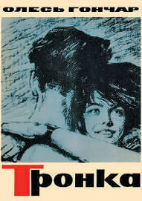
У післявоєнні роки розвивається жанр роману з широким описом подій Другої світової війни, виходять друком трилогія ≪Прапороносці≫ О. Гончара, ≪Велика рідня≫ М. Стельмаха, ≪Вир≫ Г. Тютюнника.
З’являються романтичні новели ≪Модри Камень≫, ≪Гори співають≫ О. Гончара, кіноповість ≪Зачарована Десна≫ О. Довженка, ≪Мисливські усмішки≫ Остапа Вишні.
Ці високохудожні твори контрастували на тлі єдиного й панівного методу — соцреалізму, який набирав силу в післявоєнній країні, що розбудовувала соціалізм.

Slide 9
Соцреалізм
Соціалістичний реалізм — термін, що закріпився у радянському мистецтвознавстві для позначення художнього методу та стилю, що панував у СРСР з 1930-х років.
У соцреалізмі вбачали “естетичне вираження соціалістично усвідомленої концепції світу й людини, зумовленої епохою боротьби за встановлення й творення соціалістичного суспільства”, тому він був єдиним офіційно дозволеним в Радянському Союзі “творчим методом” літератури і мистецтва.
Фактично соціалістичний реалізм був радянським варіантом монументалізму, стилю, притаманного й іншим тоталітарним державам.

Slide 10
Дякую за увагу!

